Slide 1
MANAJEMEN MEDIA
EVALUASI PROGRAM

Slide 2
MENGAPA PERLU EVALUASI?
UNTUK MENGUKUR KEBERHASILAN
UNTUK MELAKUKAN PENYESUAIAN
UNTUK MELIHAT PETA PERSAINGAN
UNTUK MELAKUKAN PENGEMBANGAN

Slide 3
APA YANG DIEVALUASI?
KONTEN (KUANTITAS/KUALITAS)
EKSPOSURE (KUANTITAS)
PENDAPATAN IKLAN (KUANTITAS)
PROSES KERJA? LAINNYA?

Slide 4
BAGAIMANA CARA MENGEVALUASI?
MENGGUNAKAN INDIKATOR YANG SUDAH DITETAPKAN DI AWAL
ALAT UKUR HARUS AKURAT
BAGAIMANA EVALUASI DILAKUKAN SUDAH DITETAPKAN DI AWAL
ADA KPI (KEY PERFORMANCE INDICATOR)
PRINSIP SMART DALAM MENYUSUN KPI. SMART? MASIH INGAT KAN?

Slide 5
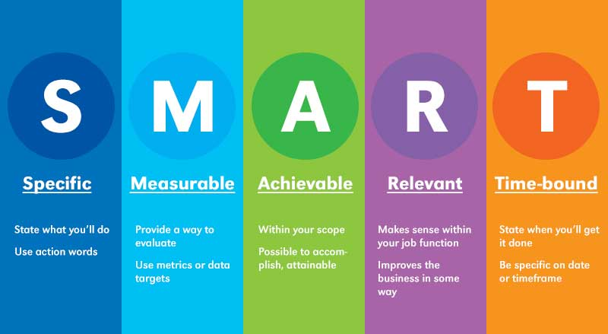
KPI HARUS JELAS DAN DISEPAKATI
GHCC.ORG

Slide 6
INDIKATOR KEBERHASILANNYA APA?
INDIKATOR HARUS JELAS AGAR KEBERHASILAN (ATAU KEGAGALAN) BISA DIPERHITUNGKAN
CONTOH:
RATING
MARKET SHARE
JUMLAH PELANGGAN
JUMLAH READERS
TINGKAT ENGAGEMENT

Slide 7
TARGET TERCAPAI ATAU TIDAK?
KALAU TERCAPAI MENGAPA? BEST PRACTICE-NYA APA?
KALAU TIDAK TERCAPAI MENGAPA? LESSON LEARN-NYA APA?
LAKUKAN SWOT ANALYSIS AGAR EVALUASI TERARAH

Slide 8
WHAT’S NEXT?
CARI TAHU DI MANA POSISI KITA SAAT INI
DI MANA POSISI YANG KITA HARAPKAN DI MASA MENDATANG?
APA KONDISI YANG BISA MEMBUAT CITA-CITA KITA TERCAPAI?
PERHITUNGKAN JUGA FAKTOR LAINNYA.
GUNAKAN ANALISIS PEST (POLITICAL, ECONOMICAL, SOCIAL, TECHNOLOGY)

Slide 9
KEMBALI KE AWAL
Contoh Evaluasi Social media Strategy
To acquire new customers
To drive store traffic in order to increase sales or profit
To increase customer satisfaction and loyalty
To increase brand recognition or awareness
To increase brand engagement
For image building
For employer branding
To support product and service innovation
To support internal communication in order to engage employees and managers
To support word of mouth
To optimize business processes (or the internal way of working) by connecting staff across different business and locations.
Etc
(Blanchard)

Slide 10
Monitoring Web Analytics and Social Media Analytics
Collecting, monitoring, analyzing, summarizing and visualizing
Tools berbayar atau gratis
ROI=[(Revenue or gain from investment-Cost of Investment)/Costs of investment

